Slide 1
模拟赛13试题分析
北京大学 计算机科学技术系 周子凯

Slide 2
纸牌
测试点1~2
N<=10
枚举把哪些牌翻过来后判断

Slide 3
纸牌
测试点3~8
N<=3*10⁵，a_{i},b_{i}<=10⁶
用数组记录每种数字在正面、反面出现了几次
依次判断要让每种数字朝上超过半数需要翻多少张牌
坑：有些牌可能正反面数字一样
相当于不能翻

Slide 4
纸牌
测试点9~10
N<=3*10⁵，a_{i},b_{i}<=10⁹
数字太大，用数组记不下了
方法1：map
方法2：离散化，使得数字值域落在2n以内

Slide 5
纸牌
测试点7~10
N<=3*10⁵
本意是不让map过这部分数据

Slide 6
子串排序
对于20%的数据，有n<=10;
对于40%的数据，有n<=100;
对于60%的数据，有n<=5000;
另有10%的数据，有m<=5;
另有10%的数据，字符串S是完全随机生成的;
对于100%的数据，有1<=m<=n<=50000

Slide 7
子串排序 - 简化版问题
如果不是排字符串而是排数字？
给出长为n的数字序列，只能交换相邻的元素，问最少交换几次变成不降？
经典问题 – 求逆序对数
证明
交换相邻两个元素（左大右小）正好减少一对逆序对
没必要交换左小右大的元素
排好序的序列逆序对数为0

Slide 8
子串排序 - 如何求逆序对数
离散化+树状数组
不考(?)
归并排序
不超纲
往年考过

Slide 9
子串排序
归并排序时比较两个数字的大小 → 归并排序时比较两个字符串的字典序大小
决定两个字符串字典序大小的是从左到右第一位不相同的字符
二分+哈希找到第一位不相同的位
数字O(1)比较大小 → 字符串O(logn)比较大小
归并排序O(nlogn)
总复杂度O(nlog²n)

Slide 10
Rabin-Karp哈希
字符串x₁ x₂ x₃ … x_{k}
选取基底e，模数mo
将每个字符看做数字（a:1，b:2……）
hash = (x_{k}*e⁰+x_{k-1}*e¹+x_{k-2}*e²+…+x₁*e^{k-1}) % mo

Slide 11
注意事项
字符到数字的映射：
不要将字符映射到0
基底的选取：
e > 字符种数
模数的选取：
据说mo为素数错误概率更小

Slide 12
预处理
原串x₁ x₂ x₃ … x_{n}
令hash[i] = (x_{i}*e⁰+x_{i-1}*e¹+x_{i-2}*e²+…+x₁*e^{i-1}) % mo
递推：
Hash[0]=0
hash[1] = x₁
hash[i] = (hash[i-1]*e+x_{i}) % mo
O(N)

Slide 13
求任意子串的哈希值
对于子串x_{i} x_{i+1} … x_{j}
hash[i,j] = (x_{j}*e⁰+x_{j-1}*e¹+…+x_{i}*e^{j-i}) % mo
= (hash[j]-hash[i-1]*e^{j-i+1}%mo+mo) % mo
Hash[j] = x_{j}*e⁰+x_{j-1}*e¹+…+x_{i}*e^{j-i}+x_{i-1}*e^{j-i+1}+x_{i-2}*e^{j-i+2}+…
Hash[i-1]= x_{i-1}*e⁰ +x_{i-2}*e¹ +…
O(1)

Slide 14
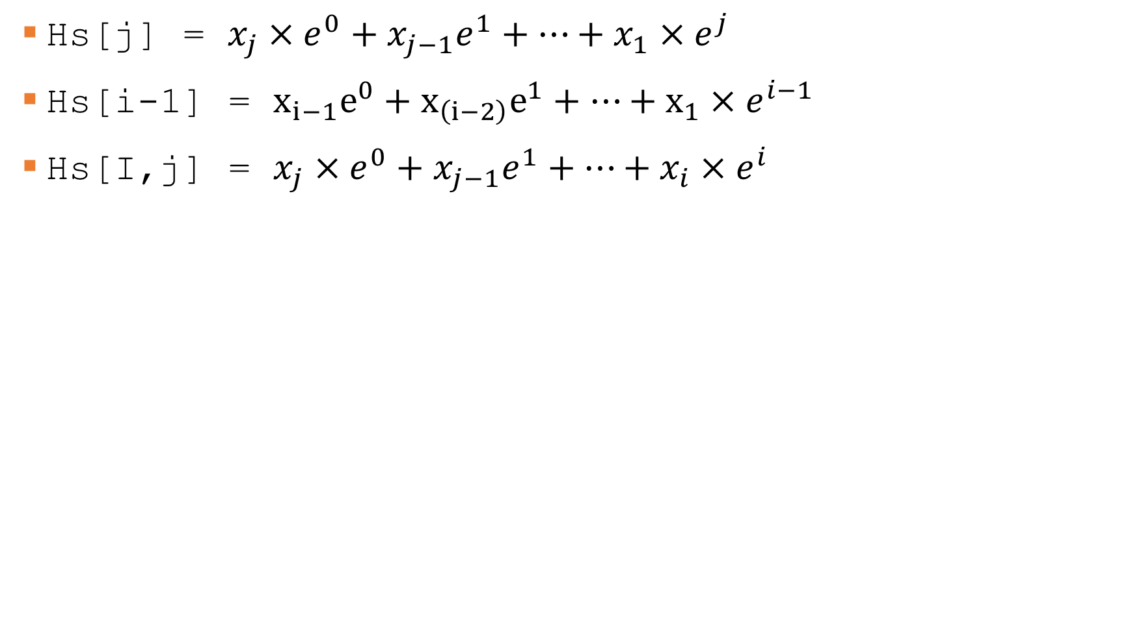
Hs[j] = $x_{j}×e^{0}+x_{j−1}e^{1}+…+x_{1}×e^{j}$
Hs[i-1] = $x_{i−1}e^{0}+x_{\left(i−2\right)}e^{1}+…+x_{1}×e^{i−1}$
Hs[I,j] = $x_{j}×e^{0}+x_{j−1}e^{1}+…+x_{i}×e^{i}$

Slide 15
子串排序
20%的数据
n<=10
搜索交换方案，判断是否排好序

Slide 16
子串排序
40%的数据
n<=100
O(n²)排序，O(n)比较字符串大小
另：最小交换次数 == 用冒泡排序把序列排好序的交换次数

Slide 17
子串排序
60%的数据
n<=5000
如果你知道怎么排序但不知道怎么快速求逆序对数
快排+二分+哈希排序
O(n²)统计逆序对数

Slide 18
子串排序
另有10%的数据，有m<=5;
另有10%的数据，字符串S是完全随机生成的;
这两种都数据都暗示：暴力比较字符串大小会跑得很快
归并排序求逆序对数

Slide 19
巧克力
测试点1、3、5、7、9
w_{i,j}=1
小数据搜索，大数据状态压缩DP+记忆化搜索
F[i][j][sta]表示是否能用sta中的巧克力拼出i*j的矩形
最终答案为F[n][m][2^{k}-1]

Slide 20
巧克力
转移时枚举横切/竖切，以竖切为例
再枚举sta’，表示sta’中的巧克力被分到左边，其余分到右边
根据sta’中的巧克力面积和可以算出左边应该切多长（k）
F[i][j][sta] |= (F[i][k][sta’] && F[i][j-k][sta-sta’])
j那维在存储时可以省去

Slide 21
巧克力
测试点2、4、6、8、10
小数据搜索，大数据状态压缩DP+记忆化搜索
F[i1][i2][j1][j2][sta]表示从子矩形(i1,j1)-(i2,j2)中能否刚好切出sta中的巧克力
最终答案为F[1][n][1][m][2^{k}-1]

Slide 22
巧克力
转移时枚举横切/竖切，以竖切为例
再枚举sta’，表示sta’中的巧克力被分到左边，其余分到右边
根据sta’中的巧克力面积和可以算出左边应该切多长（k），或者无法切
怎么算？二分或枚举
转移类似
j2那维在存储时可以省去

